Slide 1
css3

Slide 2
什么是css3
CSS（层叠样式表）
层叠样式表(英文全称：Cascading Style Sheets)是一种用来表现HTML（标准通用标记语言的一个应用）或XML（标准通用标记语言的一个子集）等文件样式的计算机语言。CSS不仅可以静态地修饰网页，还可以配合各种脚本语言动态地对网页各元素进行格式化。
CSS3是CSS（层叠样式表）技术的升级版本，于1999年开始制订，2001年5月23日W3C完成了CSS3的工作草案，主要包括盒子模型、列表模块、超链接方式、语言模块、背景和边框、文字特效、多栏布局等模块。
CSS3 是最新的 CSS 标准，并且CSS3已完全向后兼容。

Slide 3
重点
css3新增属性
animation(动画)
rem+flex布局
媒体查询

Slide 4
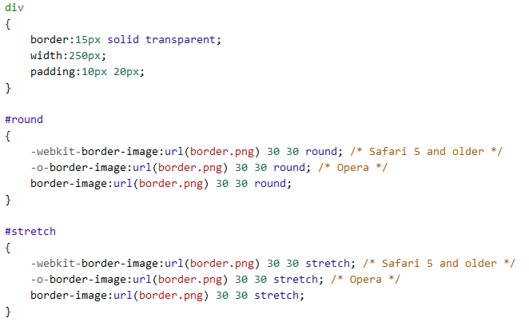
border-image(边界图片)
https://blog.csdn.net/chy555chy/article/details/54972621
CSS3 的 border-image 属性，可以使用图像创建一个边框

Slide 5
语法
这是一个缩写属性
border-image: source slice width outset repeat | initial | inherit;
默认值： none 100% 1 0 stretch

Slide 6
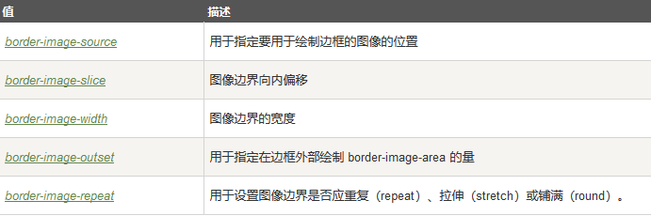
注意
除了border-image-source外，每一个属性均可以填写4个值，分别表示上、右、下、左的相应量；也可以简写为2个值，分别表示上下、左右；或者只写1个值，表示上下左右均为该大小。

Slide 7
border-image-source 边框图片的路径，如果该属性被设置为 none，该样式就会被border-style取而代之
可以是渐变 border-image-source: linear-gradient(to top, red, yellow);
border-image-slice 将 border-image-source 定义的图片划分为九个区域：四个角，四个边和中间部分。它是通过指定四个向内的偏移的距离来定义的。
border-image-slice 不用加px单位（加了px单位算错误，设置无效）
当用百分数时，表示相对于源图片的尺寸的百分比，
只写一个值时，表示四个方向都一样取值，
当写两个值时，表示上下的取值，和左右的取值，
当写三个值时，表示上方取值，左右取值，和下方取值
中间部分将不会被边框使用，但是如果fill关键字被设置的话，会当作是背景图片。该关键字可以被设置在该属性的任何位置（之前，之后或者值得中间）。
border-image-repeat, border-image-width, border-image-outset 属性定义了如何使用那些图片。
如果 border-image-slice 的值大于等于图像的一半，那么四条边将为空。

Slide 8
border-image-width: 定义边框图像的长或宽，值为不带单位数字、带单位数字、百分比，
不带单位数字表示border-width的倍数，
百分比为整个容器的尺寸的百分比，
border-image-outset 属性介绍了边框图像区域可以超出边框盒多大长度。
作为该属性的结果，边框图像的一部分会在边框盒之外被渲染，但不会触发滚动事件。这些区域也不会捕获或者造成发生在代表边框元素上的鼠标事件。
不带单位数字表示order-width的倍数
带单位的数字
border-image-repeat 定义了如何处理边框图像的中间部分，以至于它可以满足边框的大小。
它有一个单值的语法，描述了所有边的行为，和双值得的语法，它为水平和垂直的行为设置了一个不同的值。
stretch 拉伸图片，不重复
repeat 重复图片, 图片不拉伸，并且居中定位
round 自动适度拉伸，并且自动重复，效果最自然
space 与round 类似，只是图片重复之间自动加空白

Slide 9
当没有设置 border-image-width 的时候，切片宽度会被 border-width 所限制。
border-image-repeat 的值默认是 stretch。
四个角只按 border-width 或 border-image-width 进行缩放，与 border-image-repeat 无关。
border-image-repeat 控制的是四条边，如果 border-image-slice 的值大于图像的一半，那么四条边将为空。

Slide 10
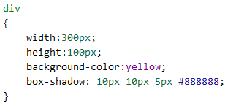
box-shadow(盒子阴影)
box-shadow属性可以设置一个或多个下拉阴影的框。

Slide 11
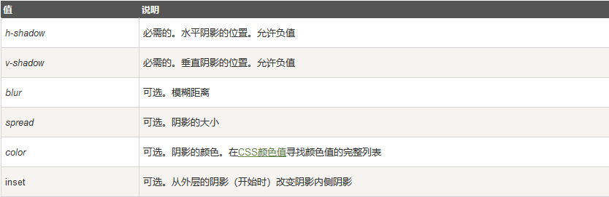
语法
box-shadow: h-shadow v-shadow blur spread color inset;
注意：boxShadow 属性把一个或多个下拉阴影添加到框上。该属性是一个用逗号分隔阴影的列表，每个阴影由 2-4 个长度值、一个可选的颜色值和一个可选的 inset 关键字来规定。省略长度的值是 0。

Slide 12
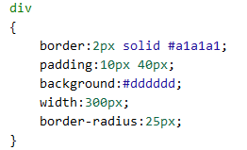
border-radius(圆角边框)
使用 CSS3 border-radius 属性，可以给任何元素制作 "圆角"。

Slide 13
语法:
https://blog.csdn.net/u013063153/article/details/52869675
border-radius: 1-4 length|% / 1-4 length|%;
注意: 每个半径的四个值的顺序是顺时针的：左上角，右上角，右下角，左下角。
如果省略左下角，右上角是相同的。如果省略右下角，左上角是相同的。如果省略右上角，左上角是相同的。
可以通过以下属性来直接设置对应位置的边框角度
border-top-left-radius: 左上角;
border-top-right-radius: 右上角;
border-bottom-right-radius: 右下角;
border-bottom-left-radius: 左下角;

Slide 14
background
CSS3中包含几个新的背景属性，提供更大背景元素控制。
新增背景属性如下：
background-image
background-size
background-origin
background-clip

Slide 15
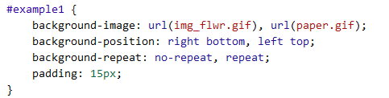
background-image
CSS3中可以通过background-image属性添加背景图片。
不同的背景图像和图像用逗号隔开，所有的图片中显示在最顶端的为第一张。

Slide 16
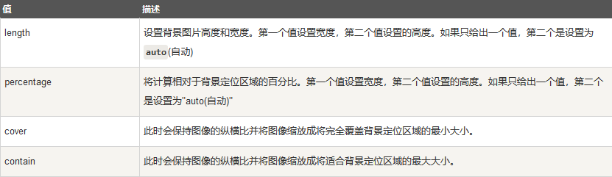
background-size
background-size属性指定背景图片大小
语法:
background-size: length|percentage|cover|contain;

Slide 17
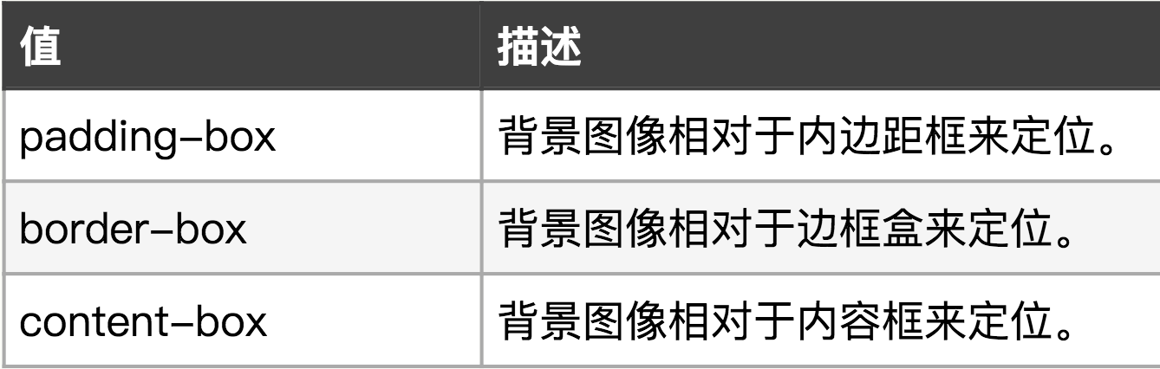
background-origin
background-Origin属性指定background-position属性应该是相对位置。
注意:如果背景图像background-attachment是" fixed “，这个属性没有任何效果。
语法:
background-origin: padding-box | border-box | content-box;

Slide 18
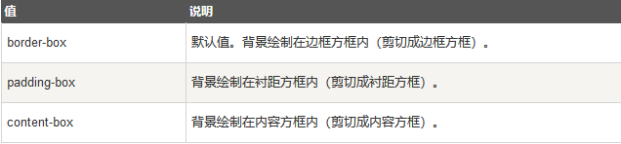
background-clip
background-clip属性指定背景绘制区域。
语法:
background-clip: border-box|padding-box|content-box;

Slide 19
Gradients
http://www.runoob.com/css3/css3-gradients.html
CSS3 渐变（gradients）可以让你在两个或多个指定的颜色之间显示平稳的过渡。
以前，你必须使用图像来实现这些效果。但是，通过使用 CSS3 渐变（gradients），你可以减少下载的时间和宽带的使用。此外，渐变效果的元素在放大时看起来效果更好，因为渐变（gradient）是由浏览器生成的。
CSS3 定义了两种类型的渐变（gradients）：
线性渐变（Linear Gradients）- 向下/向上/向左/向右/对角方向
径向渐变（Radial Gradients）- 由它们的中心定义

Slide 20
线性渐变
为了创建一个线性渐变，你必须至少定义两种颜色结点。颜色结点即你想要呈现平稳过渡的颜色。同时，你也可以设置一个起点和一个方向（或一个角度）。
语法:
background: linear-gradient(direction, color-stop1, color-stop2, ...);

Slide 21
径向渐变
径向渐变由它的中心定义。
为了创建一个径向渐变，你也必须至少定义两种颜色结点。颜色结点即你想要呈现平稳过渡的颜色。同时，你也可以指定渐变的中心、形状（圆形或椭圆形）、大小。默认情况下，渐变的中心是 center（表示在中心点），渐变的形状是 ecllipse（表示椭圆形），渐变的大小是 farthest-corner（表示到最远的角落）。
语法:
background: radial-gradient(center, shape size, start-color, ..., last-color);

